Slide 1

Faculdade de Tecnologia e Ciências da Bahia
Curso: Engenharia Civil
Disciplina: Hidráulica Aplicada
Apresentação da disciplina e conceitos introdutórios
Prof. Msc Juliane Souza

Slide 2
Ementa
Introdução. Hidrometria em condutos abertos e em condutos forçados. Escoamento em condutos forçados em regime permanente. Escoamento em canais sob regime permanente e uniforme. Redes de condutos. Instalações de recalque. Bombas Hidráulicas.

Slide 3
Bibliografia
AZEVEDO NETTO, J. M.; FERNANDEZ, M. F.; ARAUJO, R.; ITO, A. E. Manual de Hidráulica. 8 ed. São Paulo: Edgar Blücher LTDA, 1998. 670p.
NEVES, E. T. Curso de hidráulica. 5 ed. Porto Alegre: Globo, 1977. 577p.
PIMENTA, C. F. Curso de hidráulica geral. 4 ed. Rio de Janeiro: Guanabara Dois, 1981. 482p.
PORTO, R. M. Hidráulica Básica. 4 ed. São Carlos: EESC-USP, 540p. 2006.

Slide 4
Avaliações
1ª Avaliação: Prova escrita - Valor: 10,0 pontos
  Data: 14/09/23
2ª Avaliação: Atividades – Valor total 4,0 pontos
Teste – Valor 6,0 pontos
  Data: 26/10/23
3ª Avaliação: Prova escrita – Valor: 10,0 pontos
  07/12/23
Prova final
  Data: 21/12/23

Slide 5
Equação de Bernoulli
Daniel Bernoulli foi um físico e matemático Suíço do século XVIII, investigou, entre muitos outros assuntos, as forças associadas a um fluido em movimento.
Estabeleceu, em 1738, uma das equações mais utilizadas na mecânica dos fluidos conhecida por Equação de Bernoulli.
A Equação de Bernoulli traduz o princípio de conservação de energia numa mesma linha de corrente num escoamento suposto estacionário, com massa volúmica constante, baixo valor de viscosidade, sujeito adicionalmente a forças volúmicas de origem gravítica (gravidade).

Slide 6

Equação de Bernoulli
O que é escoamento estacionário?

Slide 7
Equação de Bernoulli
Escoamento Estacionário
Também conhecido como laminar, é obtido quando a velocidade de escoamento é pequena, ou seja, quando a velocidade de escoamento for a mesma em todos os pontos.
Ex.: a água de um rio calmo, escoamento de ar e gases.

Slide 8

Equação de Bernoulli
Quem lembra do princípio da conservação de energia?

Slide 9
Equação de Bernoulli
Quando nenhuma força dissipativa atua sobre um corpo, toda a sua energia relativa ao movimento é mantida constante

Slide 10
Equação de Bernoulli
Alguns acontecimentos simples do nosso cotidiano evidenciam o comportamento dos fluidos na situação de escoamento e a equação da continuidade.
  Em um rio com correnteza forte, nas regiões em que a distância entre as margens é menor, a velocidade de escoamento da água é maior e vice-versa.

Slide 11
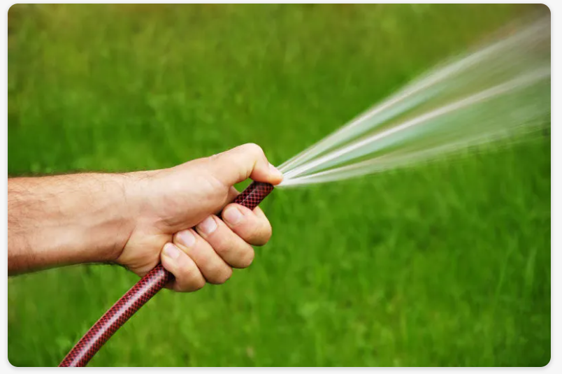
Equação de Bernoulli
  Outro exemplo muito comum do cotidiano é a tentativa de aumentar a velocidade da água em uma mangueira colocando o dedo na saída do tubo

Slide 12
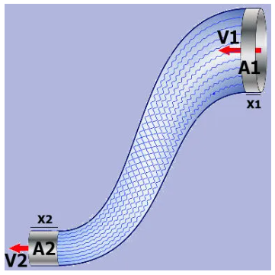
Equação de Bernoulli
A equação da continuidade relaciona a velocidade de escoamento laminar de um fluido, em que a velocidade do fluido em qualquer ponto fixo não muda com o tempo, com a área disponível para o seu fluir
Observando a imagem, vemos um fluido ideal passando por um tubo de diâmetro variável que possui uma área maior (A1) e outra menor (A2). Para cada uma das áreas, o fluido possui uma velocidade. Representaremos como v1 a velocidade na área maior e como v2 a velocidade da área menor.

Slide 13
Equação de Bernoulli
A marcação acinzentada na extremidade direita do tubo (A1) representa certo volume do fluido que escoa dentro de um intervalo de tempo Δt. Como o fluido é incompressível, o mesmo volume deve surgir na parte esquerda do tubo (A2). As indicações X1 e X2 representam os espaços percorridos pelo fluido no intervalo de tempo considerado. Sabendo que o volume pode ser definido como o produto da área pelos espaços percorridos:
V1 = V2
A1.X1 = A2.X2

Slide 14

Equação de Bernoulli
A equação da velocidade média mostra que o espaço percorrido é fruto do produto da velocidade pelo tempo:
v = $\frac{X}{\text{Δt}}$ → X = v. Δt

Slide 15
Equação de Bernoulli
Substituindo:
A1 . v1. Δt = A2 . v2 . Δt
A1. v1= A2. v2
Temos a equação da continuidade!

Slide 16
Equação de Bernoulli
A equação de Bernoulli é aplicada a fluidos ideais (viscosidade nula).
Existem escoamentos onde os efeitos viscosos são relativamente pequenos, tendo maior predominância efeitos de variação de pressão e atuação da gravidade.

Slide 17
Equação de Bernoulli
Hipóteses de simplificação da equação de Bernoulli:
Regime permanente: As propriedades dos fluidos são invariáveis em cada ponto com o passar do tempo;
Sem a presença de máquina (bomba/turbina);
Sem perdas por atrito;
Fluido incompressível;
Sem trocas de calor;

Slide 18
Equação de Bernoulli
Importante
A equação de Bernoulli é muito famosa e bastante usada, mas é necessário estar atento às suas restrições

Slide 19

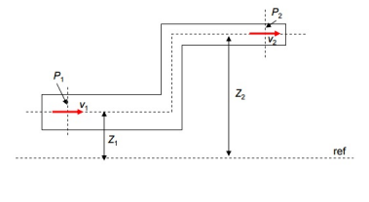
Equação de Bernoulli
Onde:
v: velocidade do fluido ao longo do conduto (m/s)
g: aceleração da gravidade (m/s²)
z: altura em relação a um referencial (m)
P: pressão do fluido (Pa)
γ: peso específico (N/m³)

Slide 20

Equação de Bernoulli
O teorema de Bernoulli
O teorema de Bernoulli é, senão, princípio da conservação de energia. Cada um dos termos da equação representa uma forma de energia:

Slide 21
Conceitos de Energia associada a um Fluido
A energia presente em um fluido em escoamento sem troca de calor pode ser separada em três parcelas:
Energia Potencial: É o estado de energia do sistema devido a sua posição no campo da gravidade em relação a um plano horizontal de referência.
Energia Cinética: É o estado de energia determinado pelo movimento do fluido]
Energia de Pressão: Corresponde ao trabalho potencial das forças de pressão que atuam no escoamento do fluido.

Slide 22
Atividade
Fazer a dedução da equação de Bernoulli
Data de entrega: 24/08

